Slide 1
Greffe sur un pin sylvestre et sur un acer buergerianum
Avec devinette :
Quel est le message que l’animateur veut faire passer ?

Slide 2
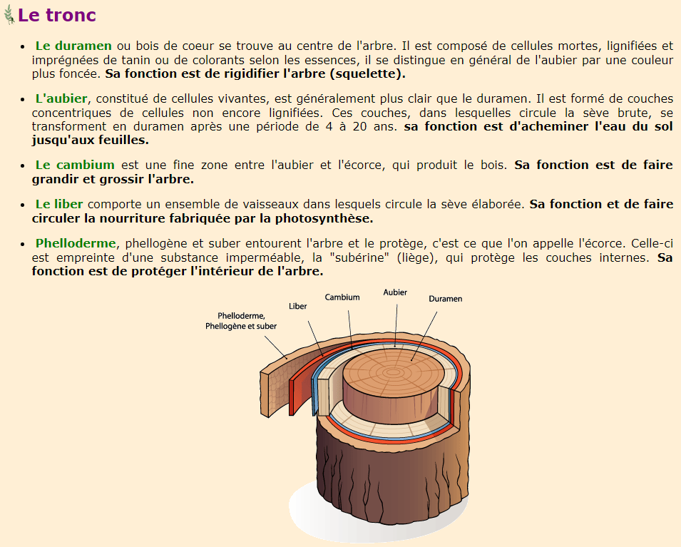
Sève élaborée descend des
feuilles aux racines
Sève brute monte du sol aux feuilles

Slide 3
Types et périodes de greffe
(extraits du manuel N1)
Greffe latérale
  Conifères :
    Les mois de janvier et février sont bien appropriés.
    Il est préférable de greffer les pins tôt (janvier) et de greffer les autres conifères (genévriers) plus tard (février).
  Feuillus :
    Pour les feuillus, il faut surtout être attentif au redémarrage des arbres,
    il faudra greffer légèrement avant cette reprise d’activité. Cela peut s’étaler de fin janvier à fin mars.
Greffe par approche
  Conifères :
    Comme pour la greffe latérale, il est préférable de greffer en janvier ou février.
  Feuillus :
    Ici aussi, la période est sensiblement la même que pour la greffe latérale.
    Il ne faut pas attendre que les feuilles commencent à pousser, en particulier pour la greffe qui consiste à percer le tronc et y passer une branche.

Slide 4
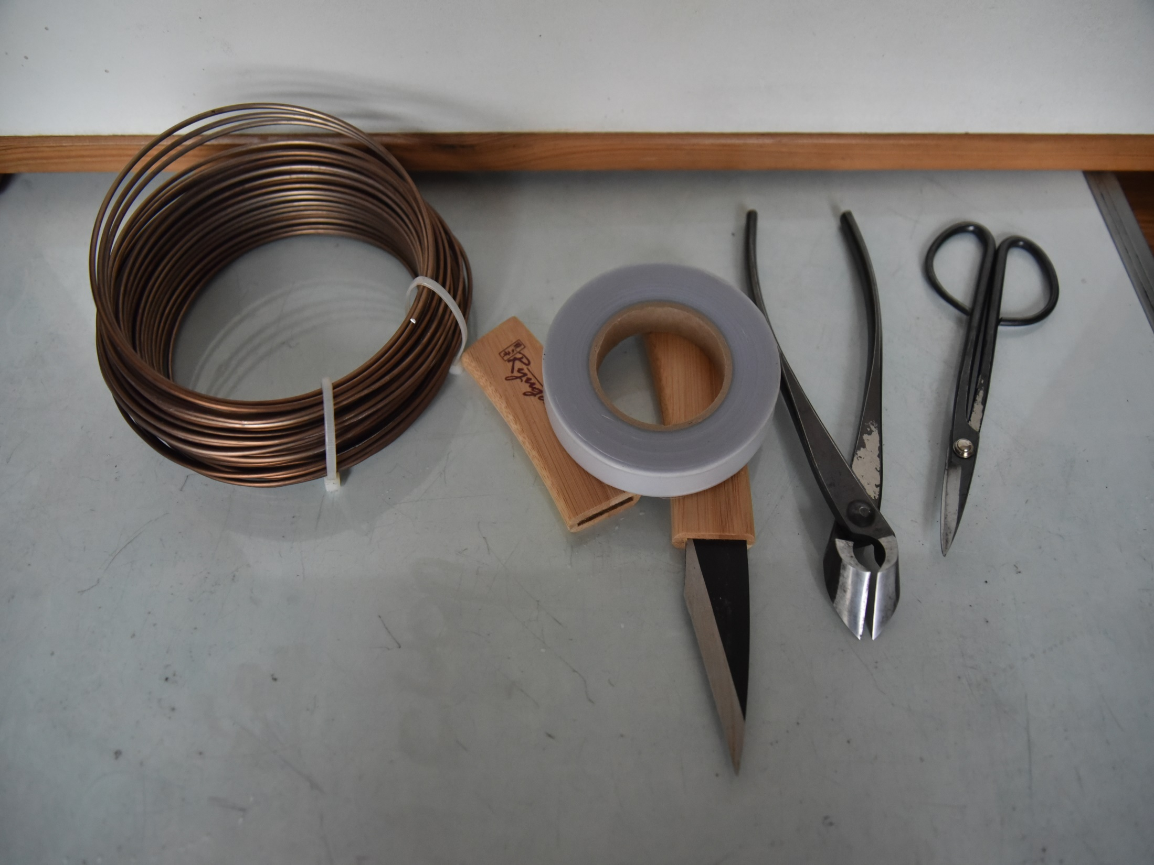
Outils
Plastique de pansement
Couteau à greffe

Slide 5
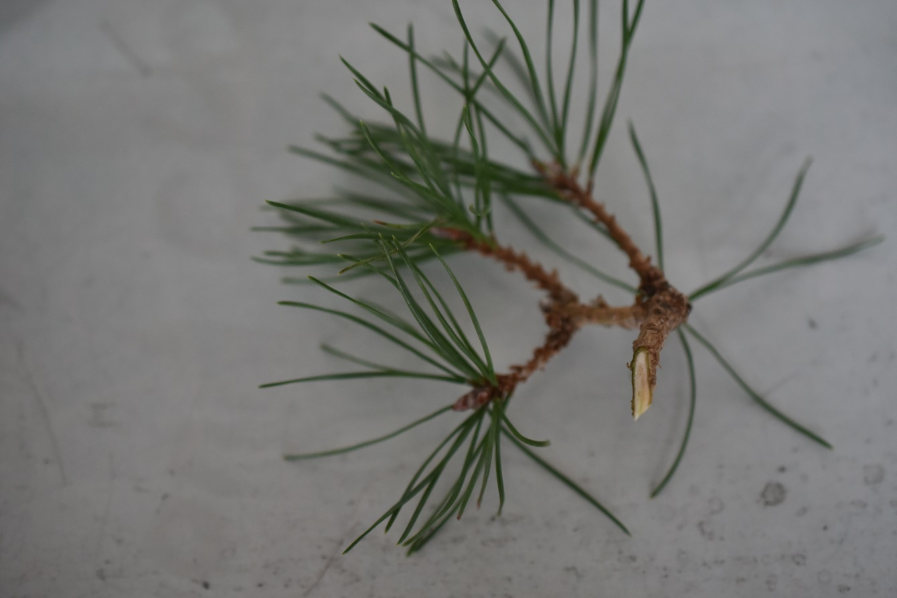
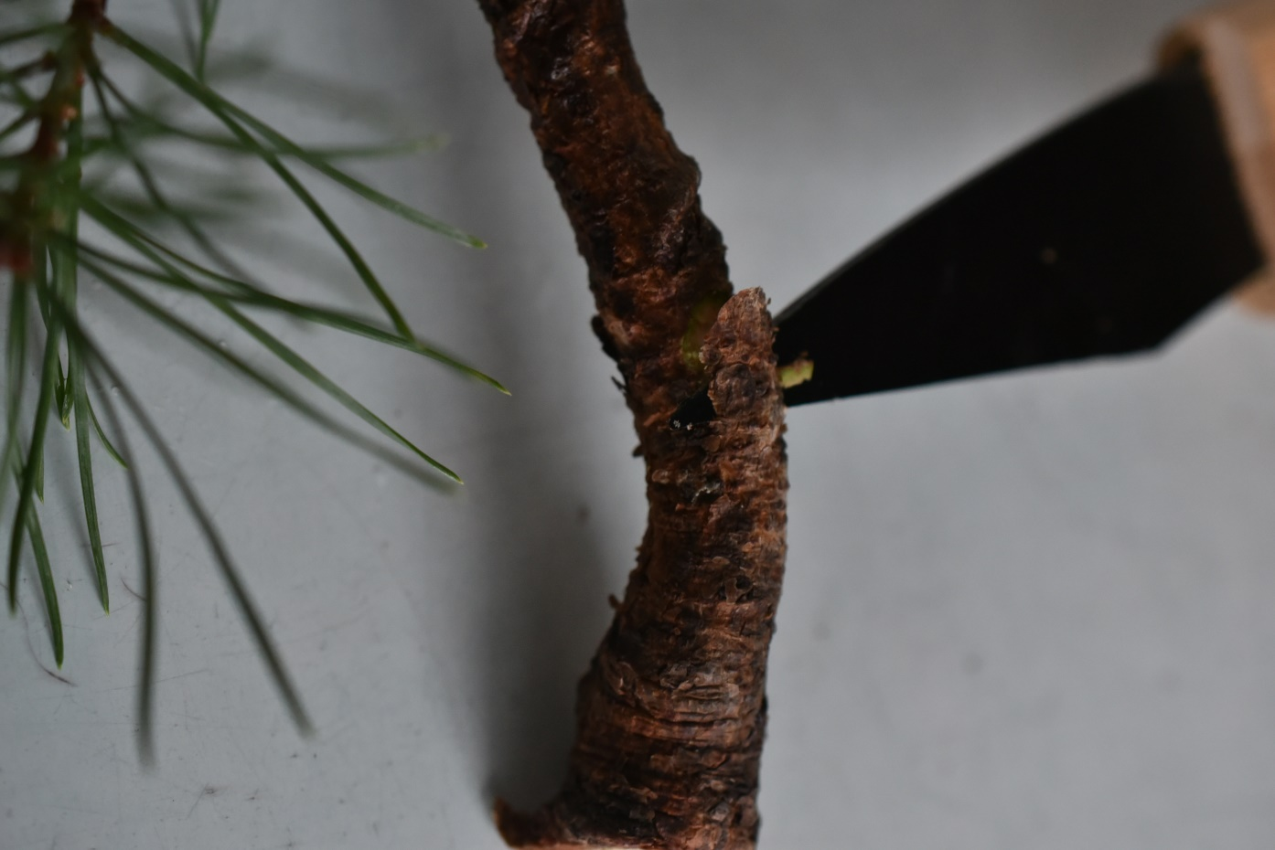
Greffe en fente
Désaiguiller
Couper le greffon en biseau
Biseauter
des 2 côtés
Tailler la branche recevant
le greffon

Slide 6
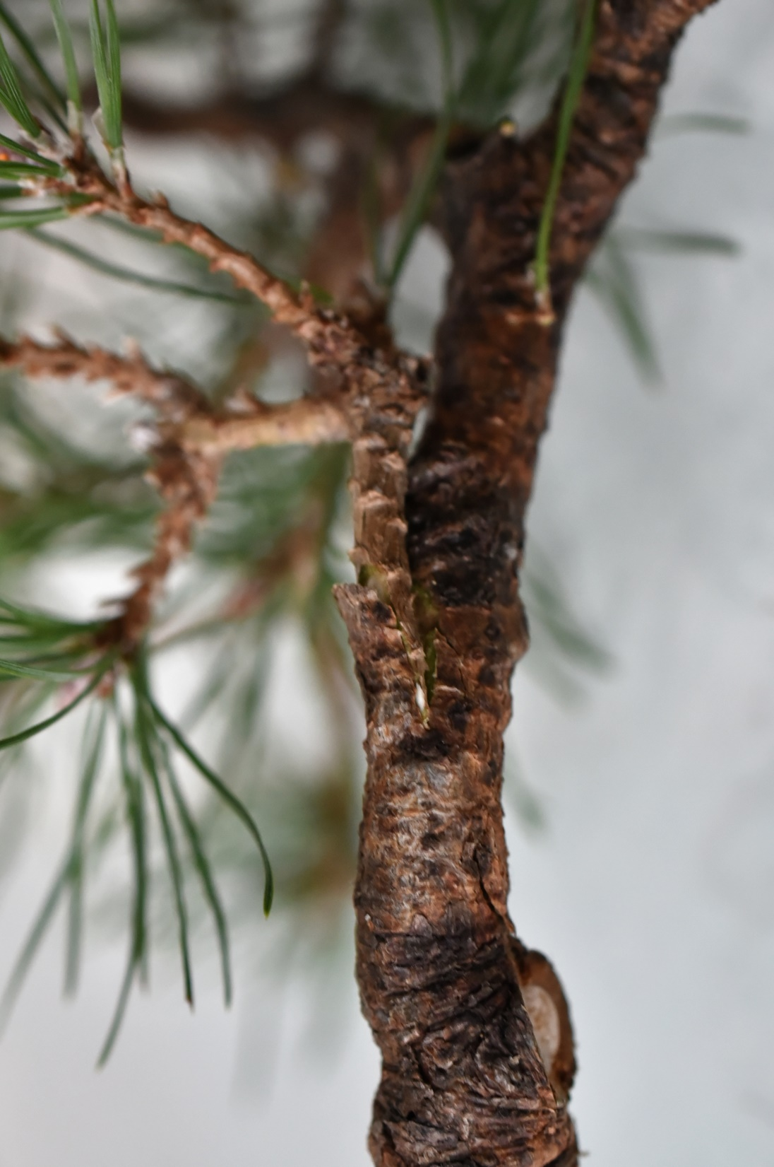
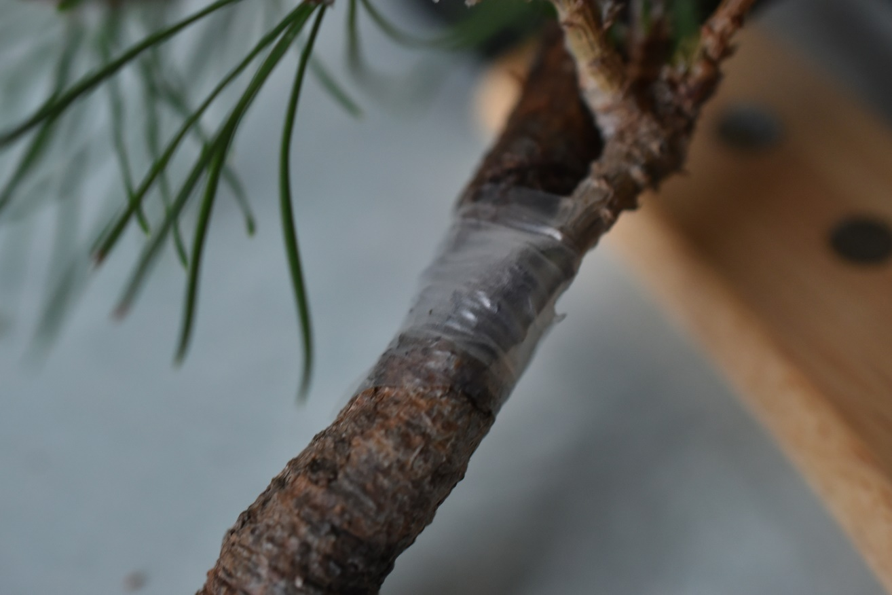
Pansement avec
la feuille de plastique
Mise en place du greffon
sur le porte greffe
Cambium contre cambium
La greffe n’a pas pris (2 essais) : greffe en février, le pansement est enlevé en octobre de la même année

Slide 7
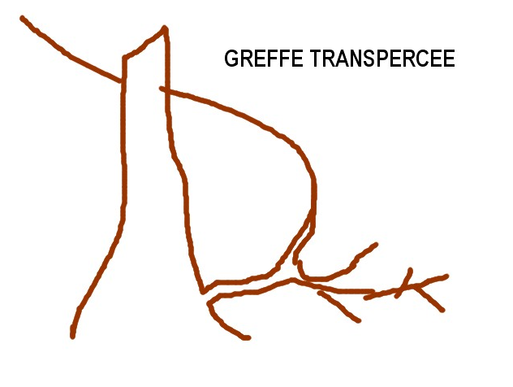
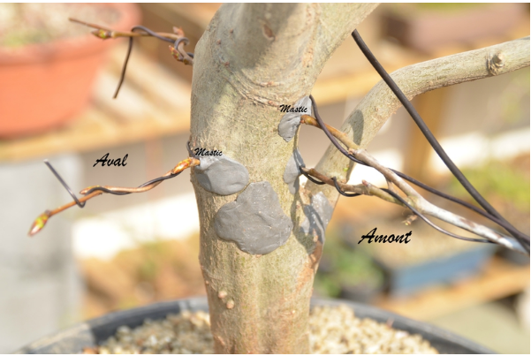
Greffe par perçage

Slide 8
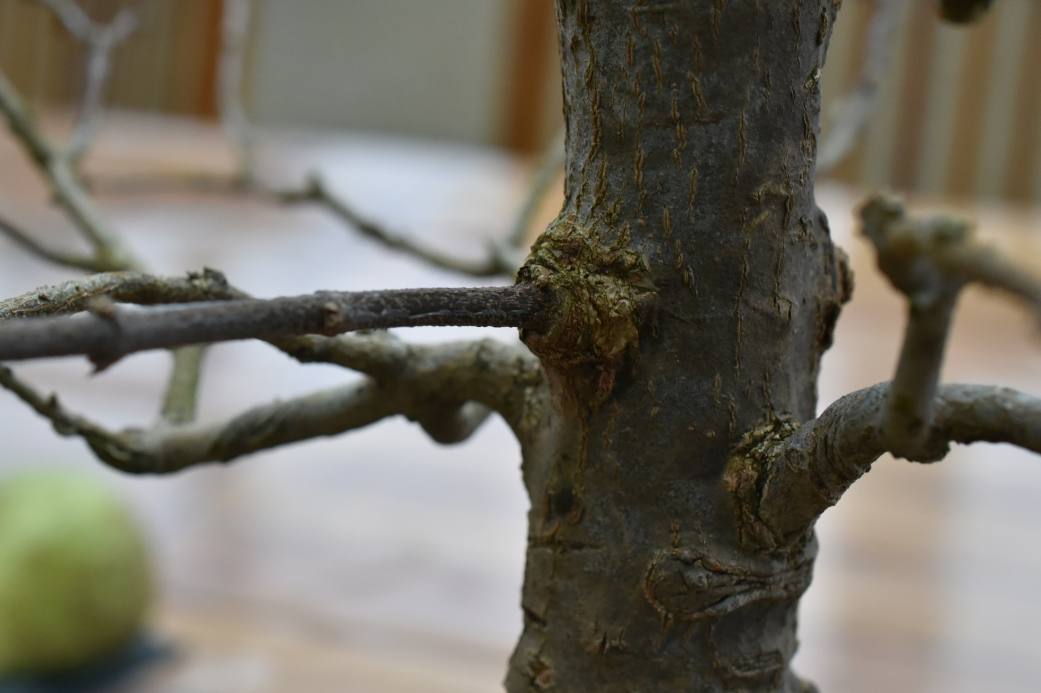
Boursouflure entre le tronc
Et la branche greffée
La greffe a bien marché : greffe en janvier de l’année N, coupe de la branche nourrice en janvier N+2

Slide 9
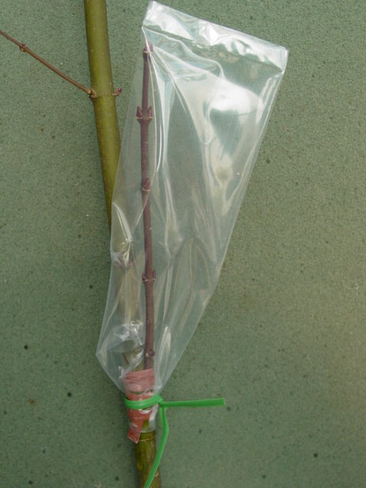
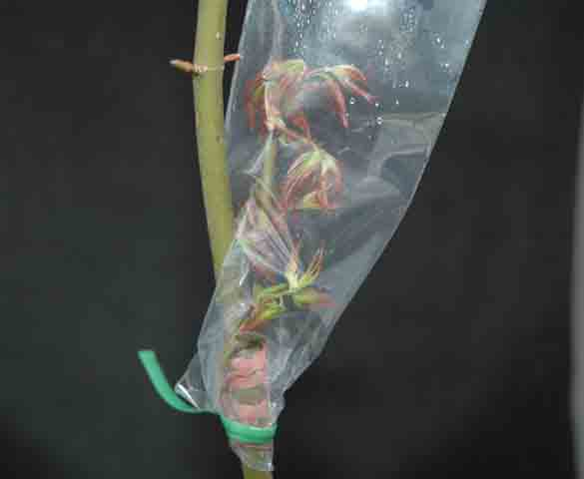
Protection contre le froid et le vent desséchant en hiver
Couvrir le greffon d’un sachet de plastique
Mettre de la sphaigne autour du greffon
Arroser à travers du plastique avec une seringue
Enlever le plastique dès débourrement
du greffon

Slide 10
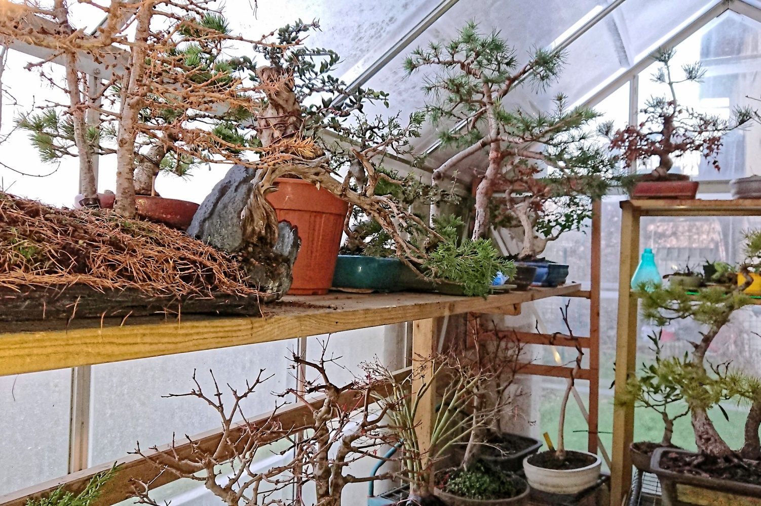
Pour les régions froides, pour pratiquer des greffes hivernales,
une serre froide est fortement recommandée

Slide 11
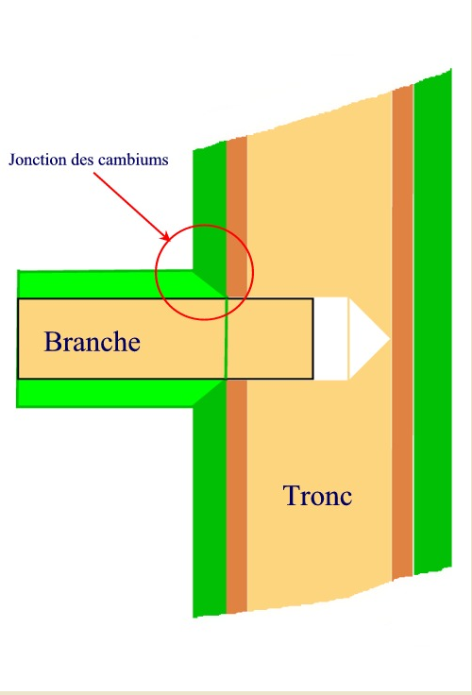
Greffe par perçage
Liber
Cambium
aubier
Sève élaborée descend des
feuilles aux racines
Sève brute monte du sol aux feuilles
Message : avoir de la patience avec les bonsais

